Slide 1
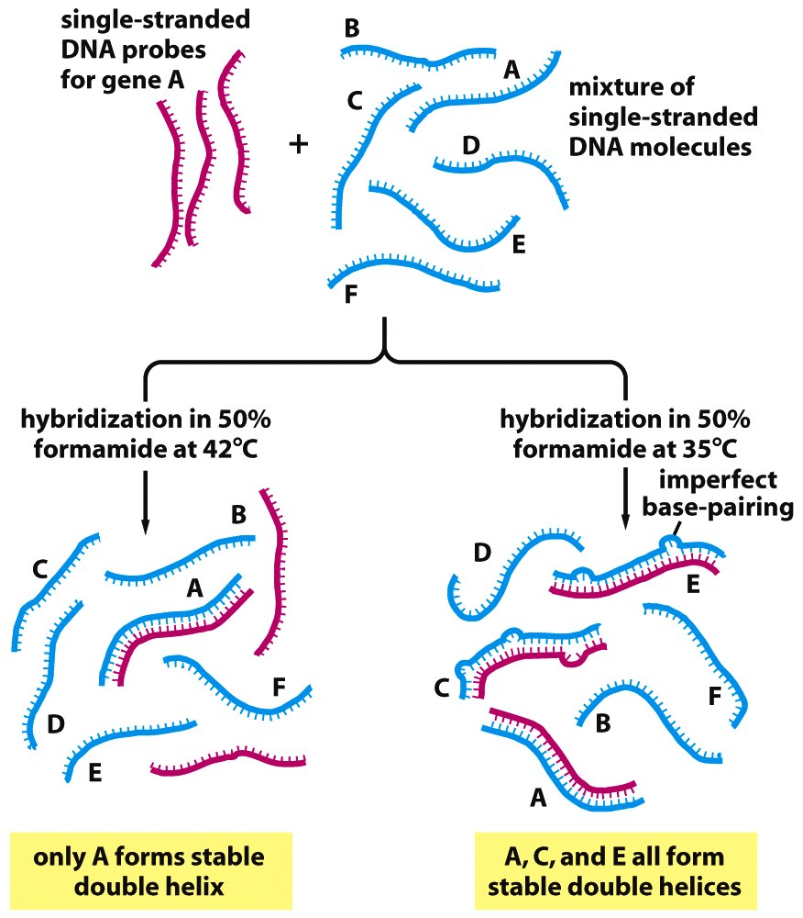
Гибридизация нуклеиновых кислот
Figure 8-36 Molecular Biology of the Cell (© Garland Science 2008)

Slide 2
Гибридизация нуклеиновых кислот
65C
AGCCTATAGCGAGGGATCATGAGGCAGAA
xxxxxx xxx xx xx x xxxx xxxxx
AGCCTAGAGCAAGAGATCCTGAGTCAGAA
xx xx xxx x x x xxx x
AGTCTCTAGCTCGTGTTGGAGAGGAGAGA
50C

Slide 3
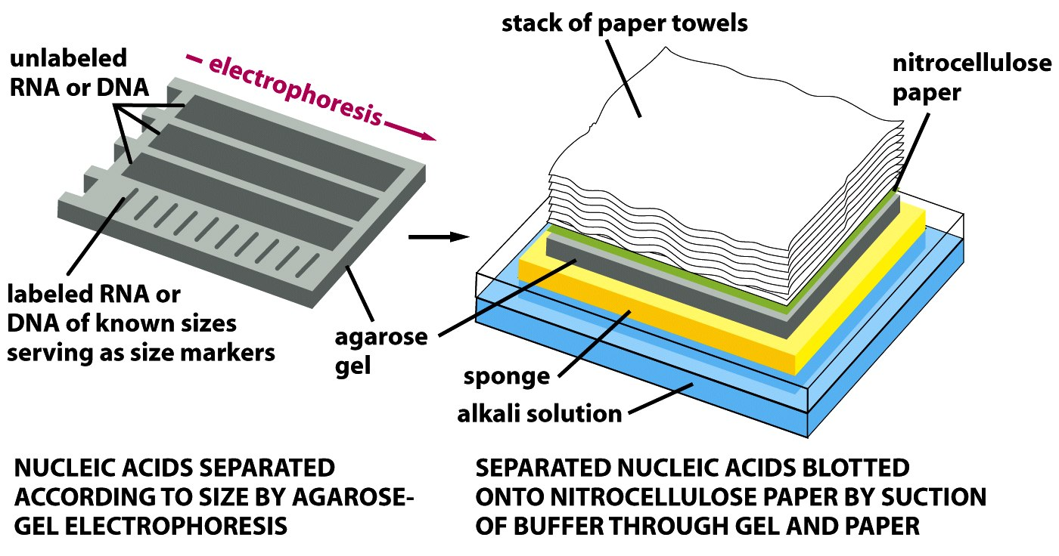
Капиллярный перенос НК из геля на нитроцеллюлозную мембрану
Figure 8-38 (part 1 of 4) Molecular Biology of the Cell (© Garland Science 2008)

Slide 4
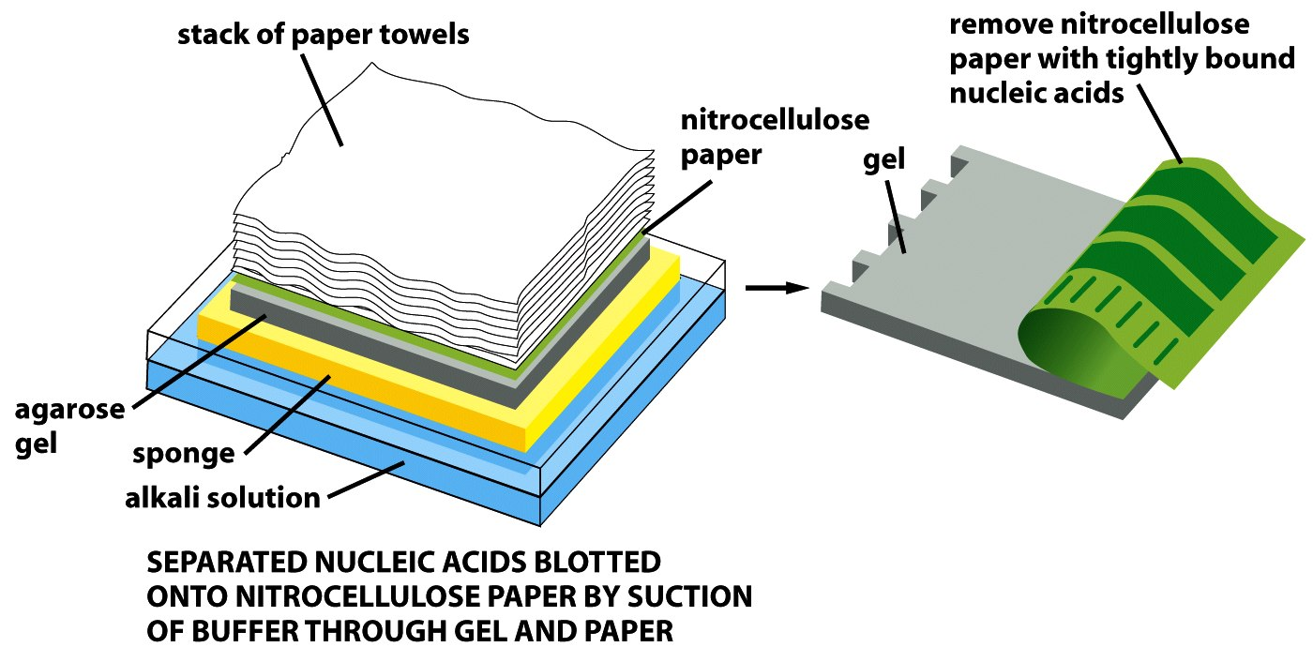
Капиллярный перенос НК из геля на нитроцеллюлозную мембрану
Figure 8-38 (part 2 of 4) Molecular Biology of the Cell (© Garland Science 2008)

Slide 5
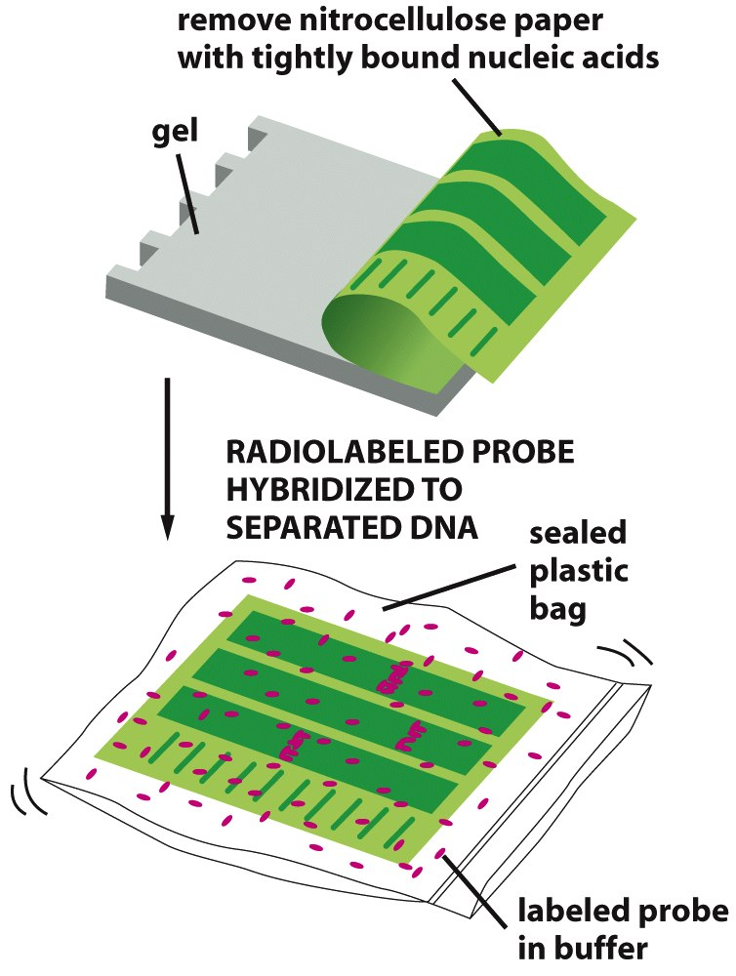
Гибридизация нуклеиновых кислот
Figure 8-38 (part 3 of 4) Molecular Biology of the Cell (© Garland Science 2008)

Slide 6
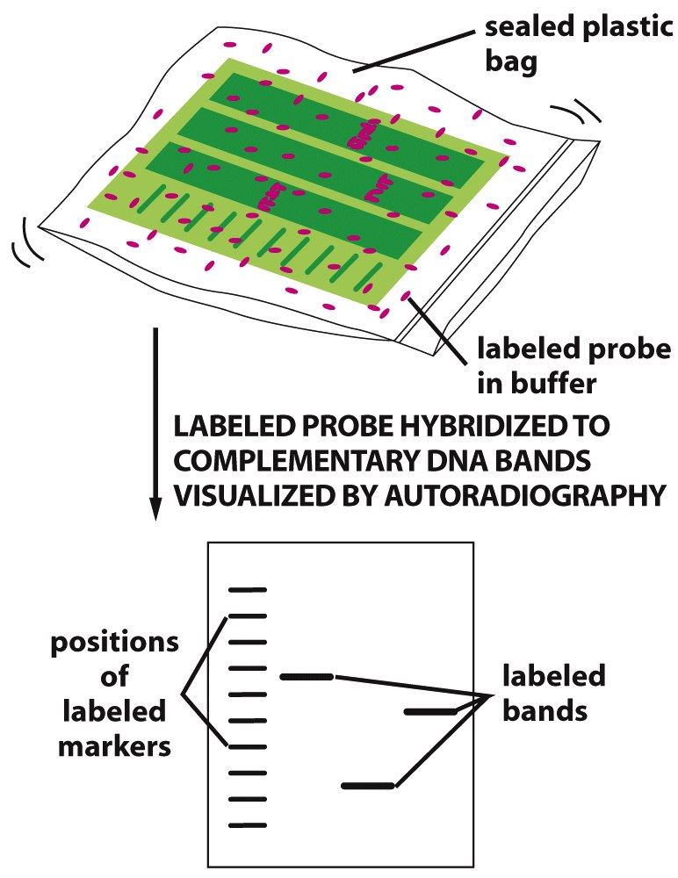
Гибридизация нуклеиновых кислот
Figure 8-38 (part 4 of 4) Molecular Biology of the Cell (© Garland Science 2008)

Slide 7
Радиоактивные изотопы, используемые в биологии/медицине
Радионуклид | Период полураспада | Удельная активность 100% изотопа |  | Тип распада | Энергия (max) [MeV]
 |  | [mCi/mmol] | [Бк/моль]
³H (тритий) | 12.43 года | 29.05 | 1,11x10¹⁵ | β | 0.0185
¹⁴C | 5730 лет | 0,062 | 2,3х10¹² | β | 0.156
³²P | 14.3 дней | 9104 | 0,33х10¹⁸ | β | 1.709
³³P | 25.4 дней | 5138 | 0,19х10¹⁸ | β | 0.249
³⁵S | 87.4 дней | 1491 | 0.5х10¹⁷ | β | 0.167
¹²⁵I | 60 дней | 2167 | 0,8х10¹⁷ | γ | 0.25

Slide 8
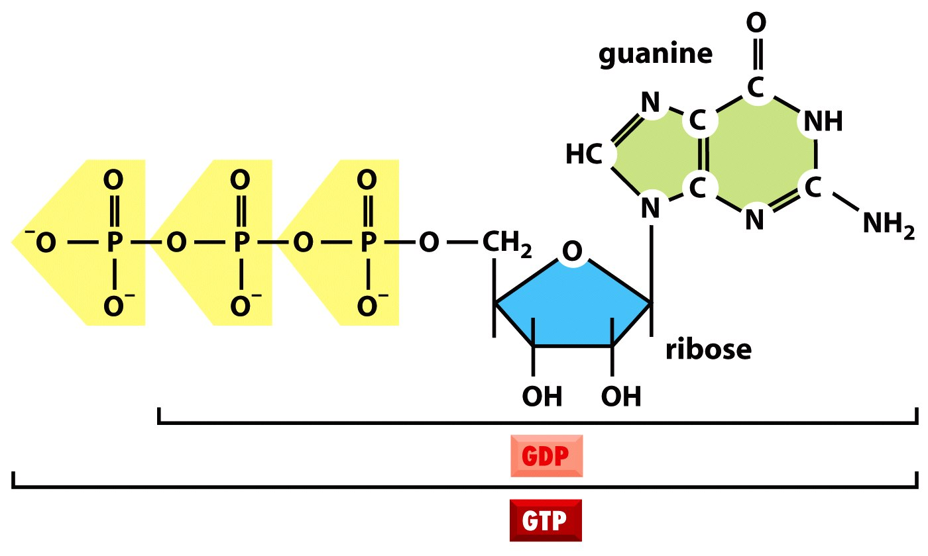
[α-³²Р]-трифосфат
γ
β
α*

Slide 9
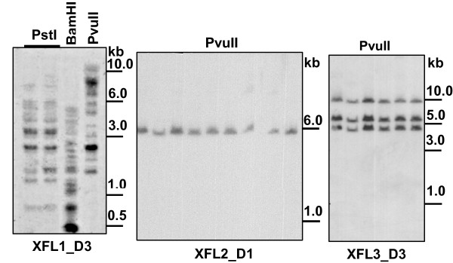
Детекция электронов осуществляется с помощью рентгеновской пленки или Гель-имаджера

Slide 10
Мультигенные и мультикопийные семейства
Глобины:HBA1, HBA2, HBB, HBD, HBE1, HBG1, HBG2, HBM, HBQ1, HBZ, MB; Hemoglobin A, Myoglobin
Ig и TcR локусы: V-сегменты иммуноглобулинов и Т-клеточного рецептора;
LRC locus: KIR и LILR рецепторы иммунной системы;
Гистоны
rRNA
tRNA

Slide 11
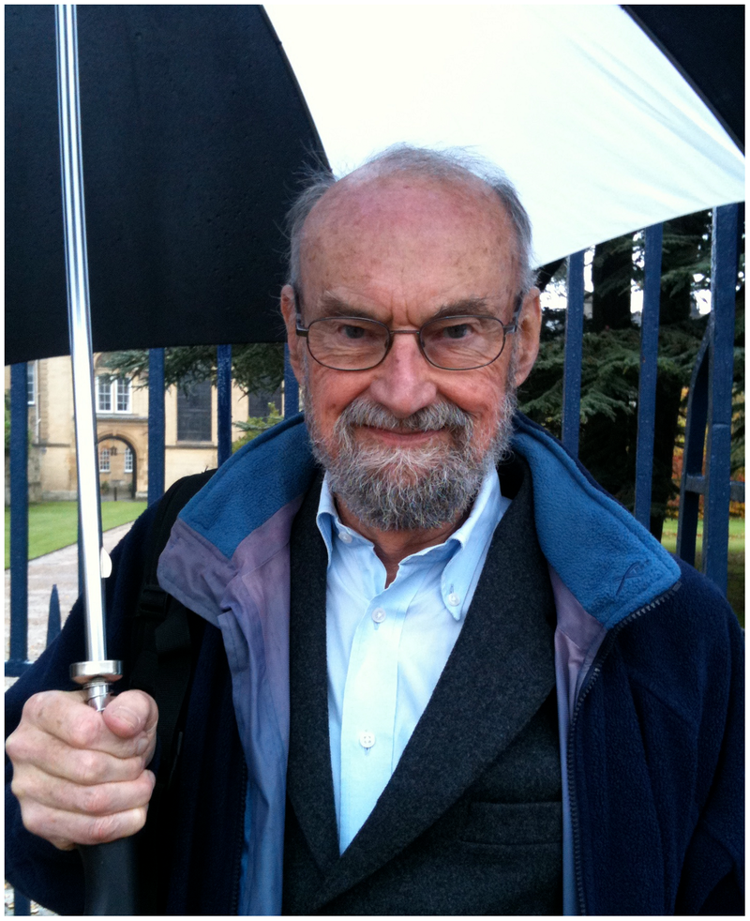
Гибридизация нуклеиновых кислот
Антитело с белком – Вестерн (Western) блот-анализ;
ДНК-зонд с РНК – Нозерн (Northern) блот-анализ;
ДНК-зонд с ДНК – Саузерн (Southern) блот-анализ.
Sir Edwin Mellor Southern

Slide 12
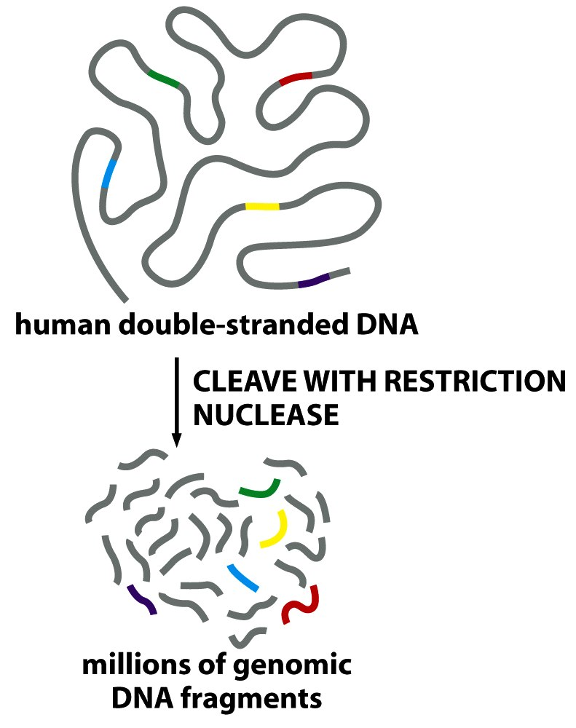
Получение геномных библиотек
Figure 8-42 (part 1 of 3) Molecular Biology of the Cell (© Garland Science 2008)

Slide 13
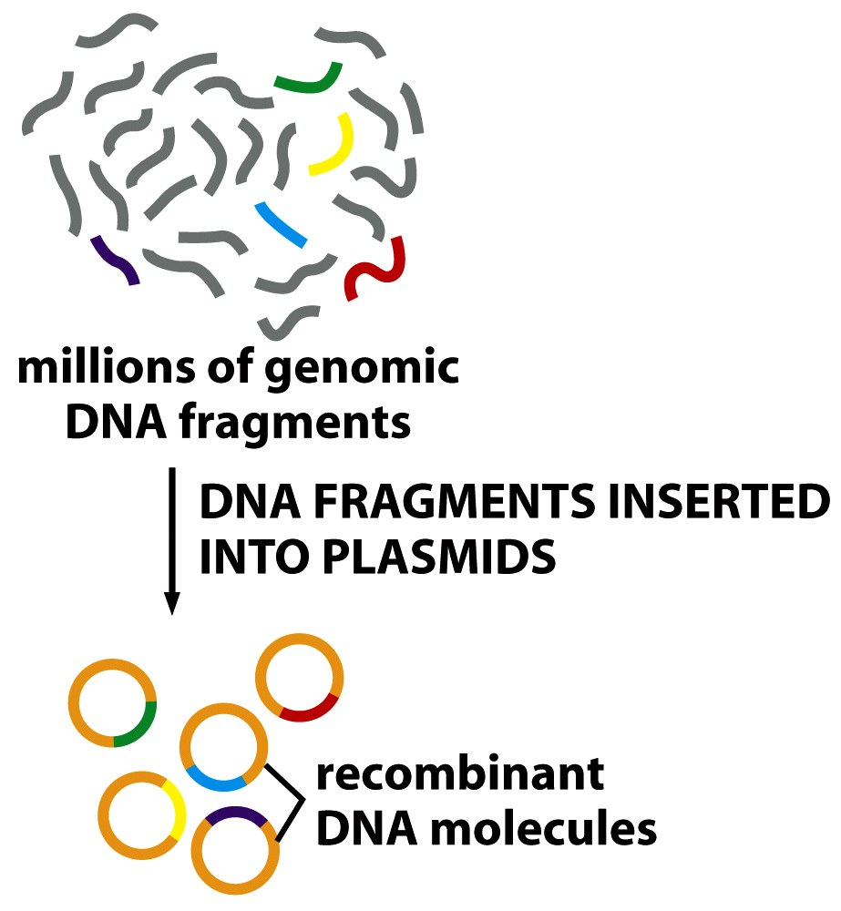
Получение геномных библиотек
Figure 8-42 (part 2 of 3) Molecular Biology of the Cell (© Garland Science 2008)

Slide 14
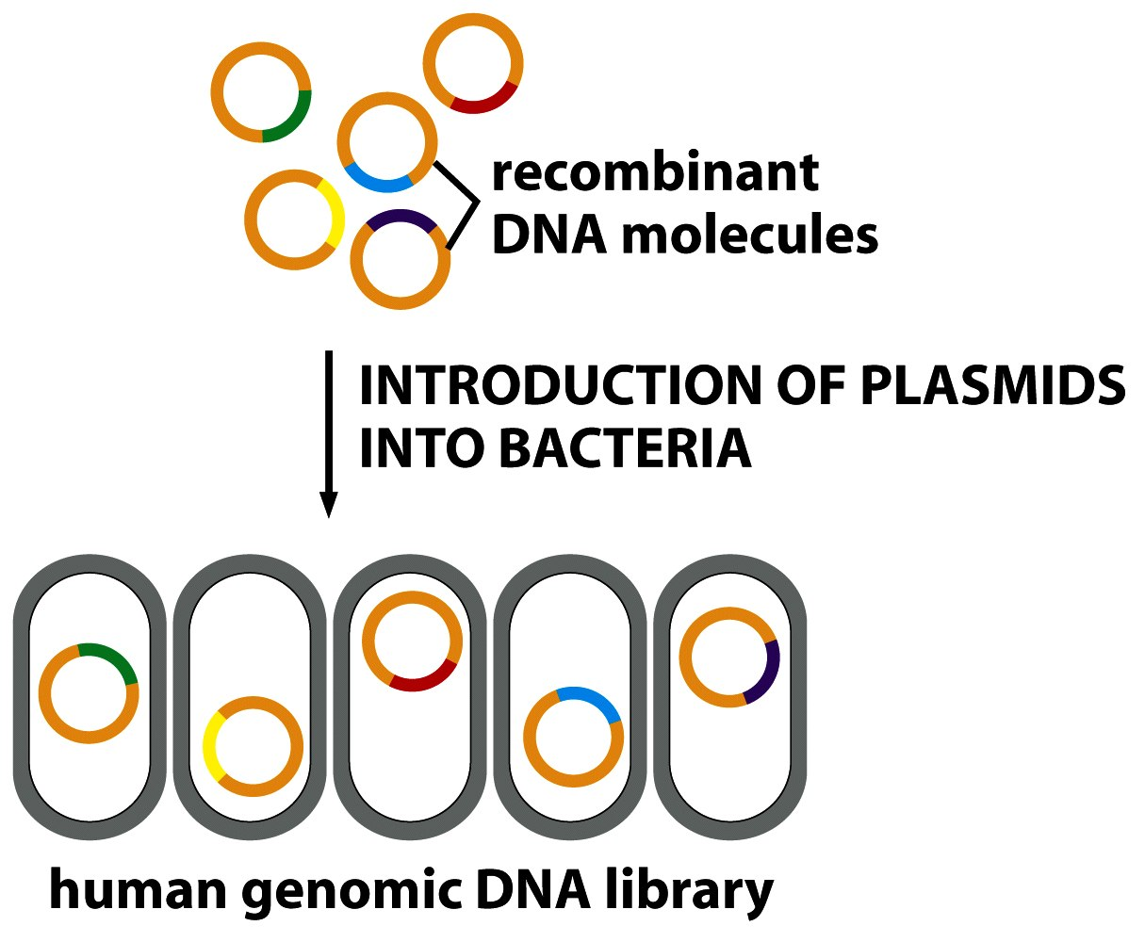
Figure 8-42 (part 3 of 3) Molecular Biology of the Cell (© Garland Science 2008)

Slide 15
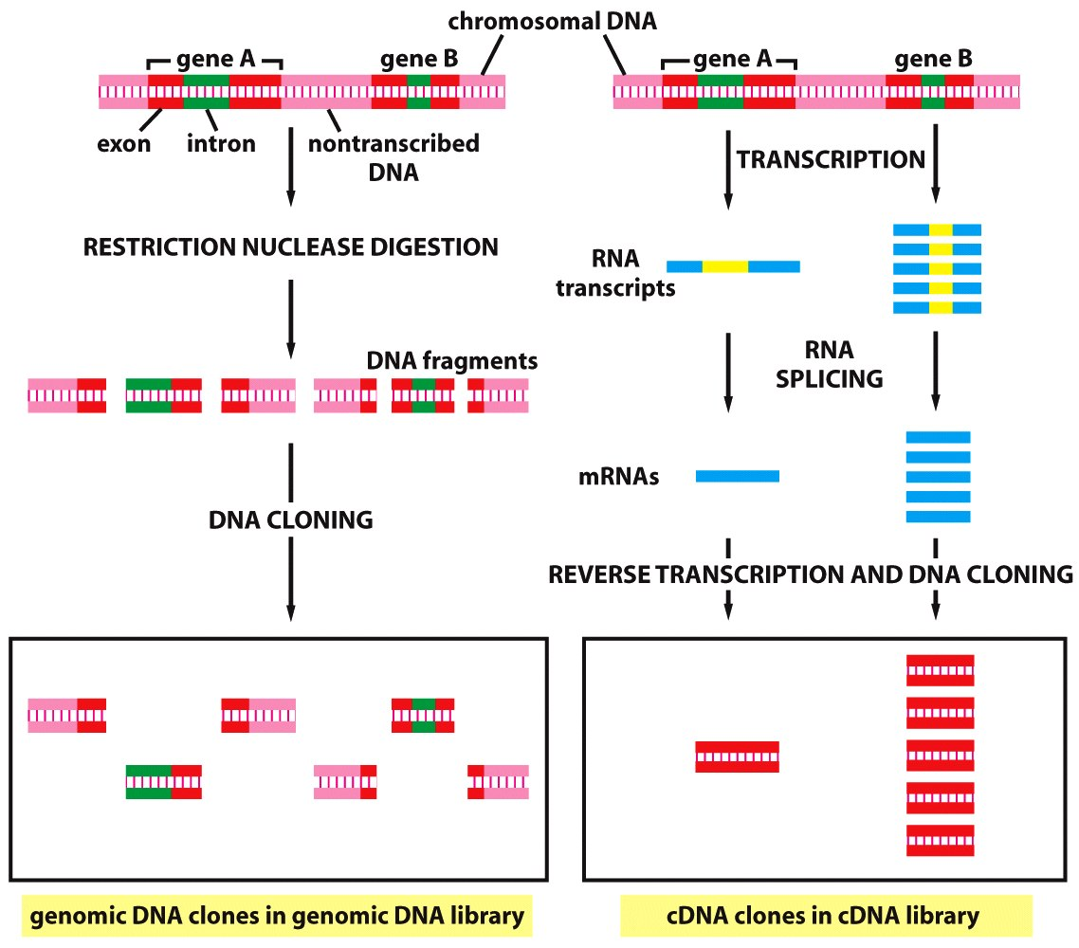
Получение геномных и кДНК библиотек
Figure 8-44 Molecular Biology of the Cell (© Garland Science 2008)

